Slide 1
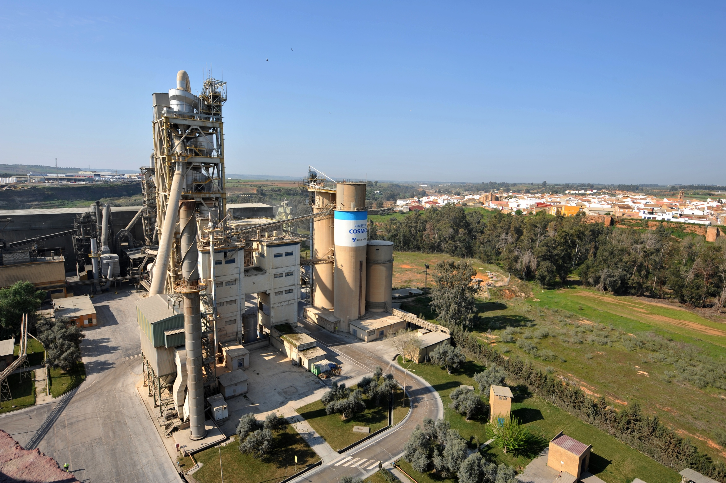

PROYECTO MODULO 1:
Optimización Cementera
Por Fernando Aguilar y Diego Díaz

Slide 2

Contenido del proyecto
Objetivos
Restricciones del objetivo
Objetivos principales y específicos
Modelo de representación del problema
Resultados y conclusión
Bibliografía

Slide 3

Objetivos
Existe una cementera que cuenta con 4 plantas (A, B, C y D), para producir unidades (costales) de 2 clases diferentes de cementos (clase 1 y 2).
Cada una cuenta con equipo, personal, materias primas y límites de producción de unidades de cemento diferentes por lo tanto la utilidad que obtienen de cada clase de cemento es diferente, además cada una tiene un limite de producción diferente.

Slide 4

Restricciones del objetivo
La planta A obtiene una utilidad por cada unidad de cemento producido de clase:
Clase 1 de $50.
Clase 2 de $75.
Y tiene un limite de producción de 1050 unidades por día.
La planta B obtiene una utilidad por cada unidad de cemento producido de clase:
Clase 1 de $40.
Clase 2 de $95.
Y tiene un limite de producción de 600 unidades por día.
La planta C obtiene una utilidad por cada unidad de cemento producido de clase:
Clase 1 de $65.
Clase 2 de $55.
Y tiene un limite de producción de 950 unidades por día.
La planta D obtiene una utilidad por cada unidad de cemento producido de clase:
Clase 1 de $60.
Clase 2 de $65.
Y tiene un limite de producción de 450 unidades por día.

Slide 5

Objetivos principales y específicos
Objetivo Principal
Obtener las ganancias máximas en la venta de cementos.
Objetivo Específicos
Conocer la cantidad de cemento a fabricar de cada clase en cada planta, de acuerdo a la demanda y limitantes de producción.

Slide 6
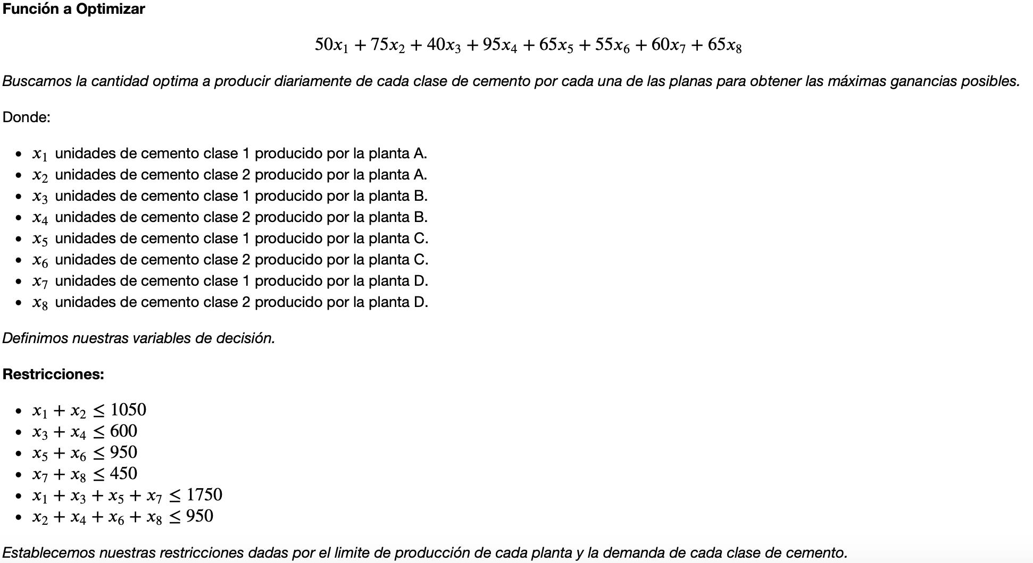
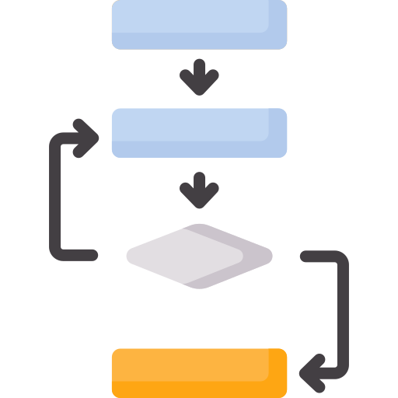
Modelo del Problema

Slide 7

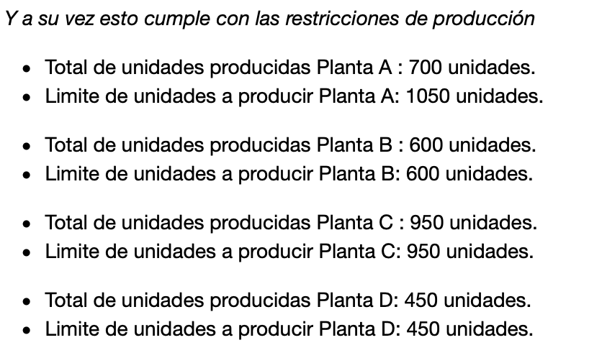
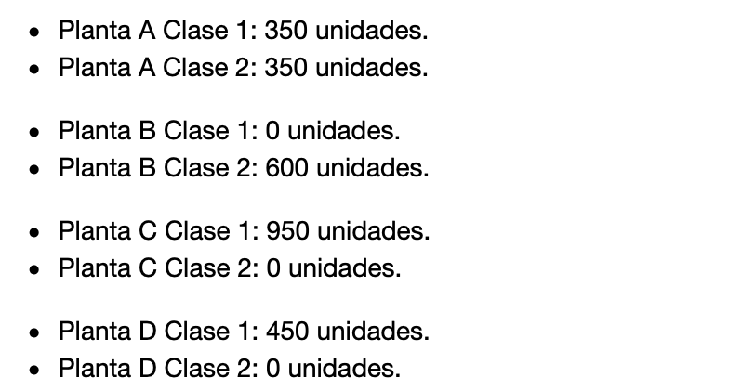
Resultado y conlusión
Ahora podemos concluir que la producción optima de
cada clase de cemento por parte de cada plante es de:

Slide 8

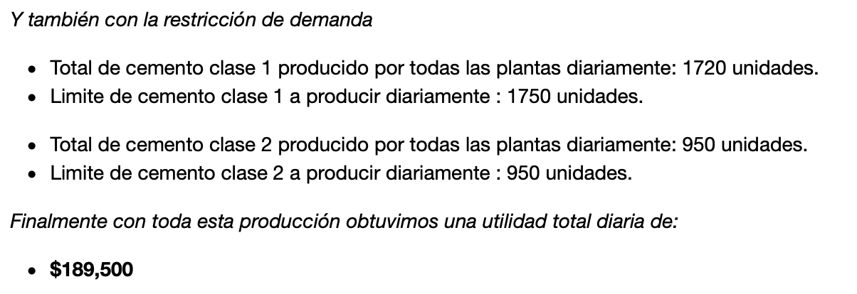
Resultado y conlusión

Slide 9

Referencias
Home | CEMEX Mexico. (2019). Retrieved 1 October 2019, from https://www.cemexmexico.com/
Cemento. (2019). Retrieved 1 October 2019, from https://es.wikipedia.org/wiki/Cemento

